Slide 1

ГБОУ средняя школа № 296 структурное подразделение отделения дошкольного образования Фрунзенского района Санкт-Петербурга
Презентация
по познавательному развитию ФЦКМ «Прорыв блокады»
Воспитатель: Коваленко Татьяна Борисовна

Slide 2
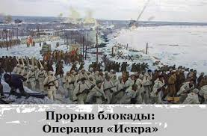
С 12 по 30 января 1943г. в ходе боевой операции «Искра» блокадное кольцо было прорвано

Slide 3
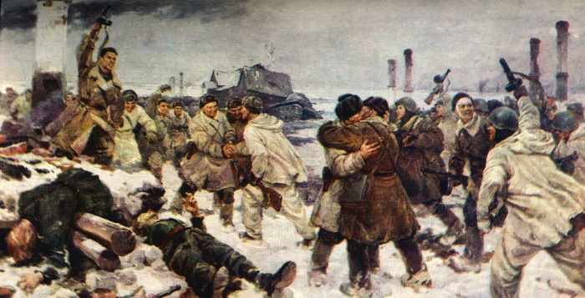
12 января 1943 года войска Ленинградского и Волховского фронтов перешли в наступление. Через 6 дней ожесточённых боёв кольцо блокады было прорвано.

Slide 4
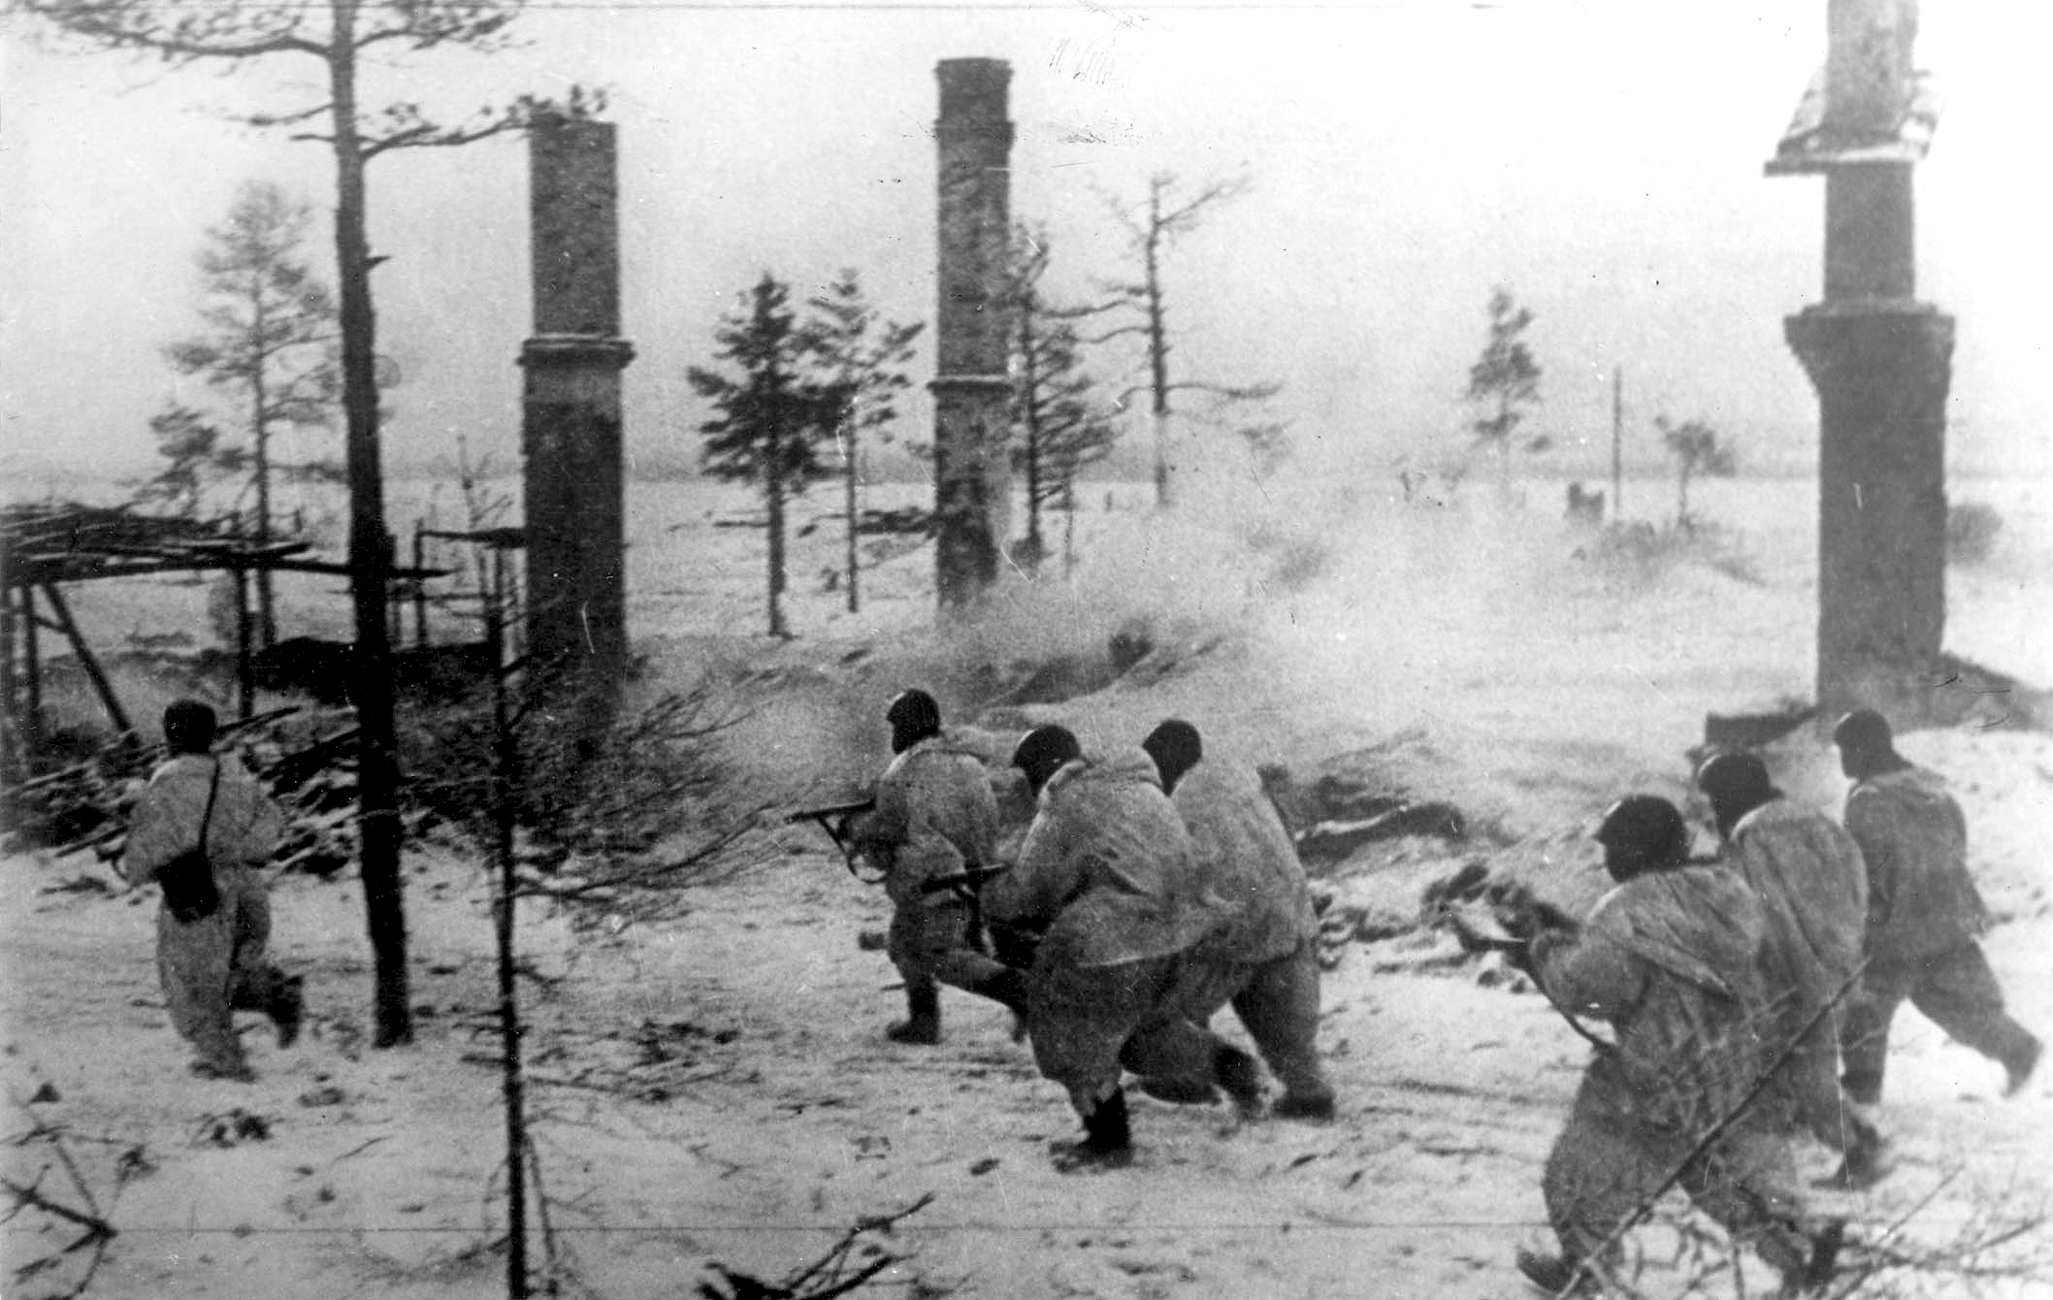

Slide 5
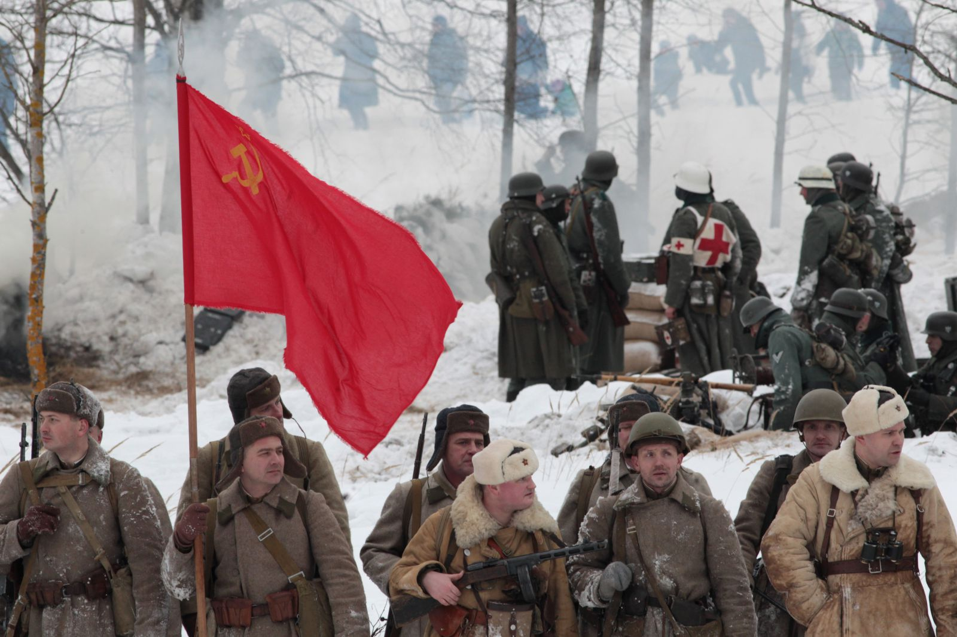

Slide 6
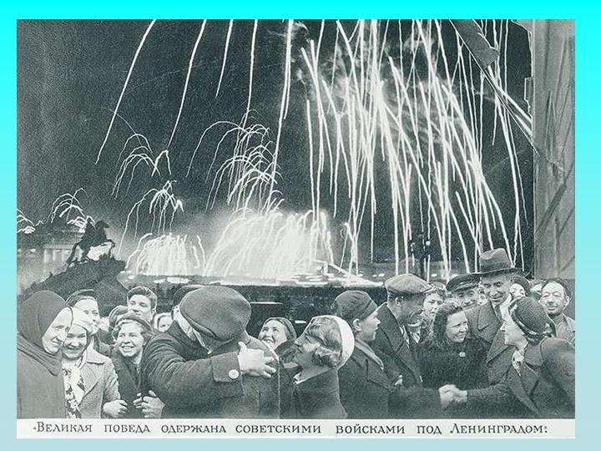
Через год, 27 января 1944 года, в честь окончательного разгрома фашистских войск под Ленинградом прозвучал над Невой торжественный салют : 24 залпа из 324 орудий.

Slide 7
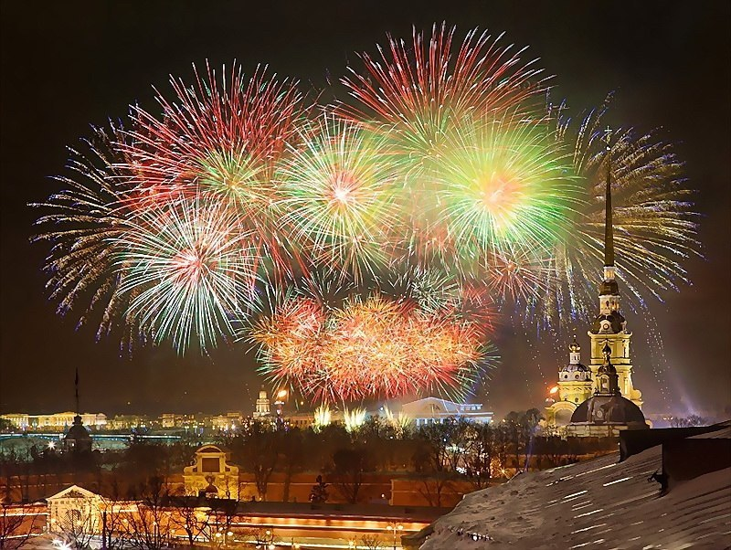

Slide 8
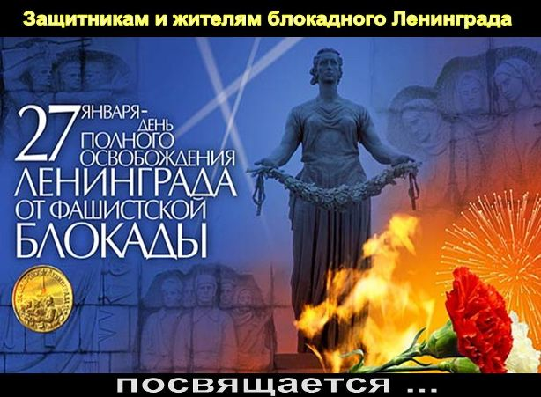
Битва за Ленинград закончилась. В течение 900 дней ленинградцы боролись и отстаивали свой город. Ни голод и холод, ни авиации , ни арт.обстрелы не сломили славных защитников города.

Slide 9
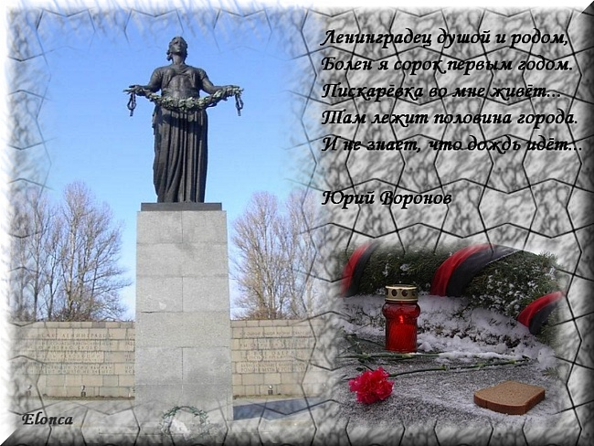
В суровые дни блокады умерло от голода более 600 тысяч человек. Многие из них похоронены на Пискарёвском – мемориальном кладбище.

Slide 10
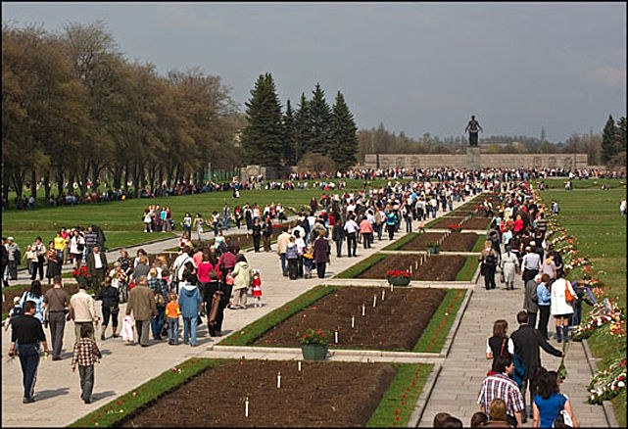
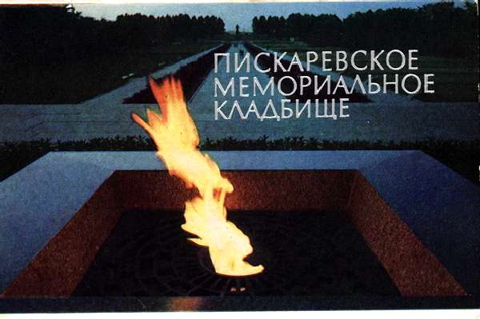

Slide 11
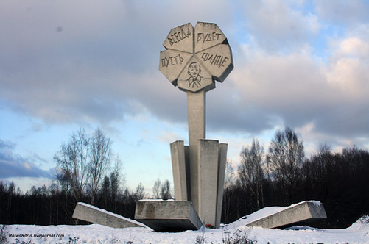
«Цветок Жизни»
По Дороге Жизни – сглаженной, спрямленной,
Залитой асфальтом мчит машин поток.
Слева, на кургане, к солнцу устремленный
Их встречает белый каменный Цветок. ,
Он пророс сквозь камни, что сильней столетий
Поднял выше леса белый лепесток.
Всей земле Российской, всей земной планете
Виден этот белый каменный Цветок

Slide 12
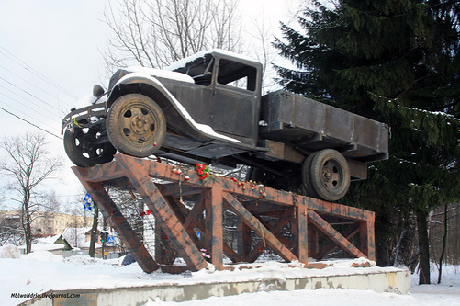
Памятник «полуторке» – «машине-солдату»

Slide 13
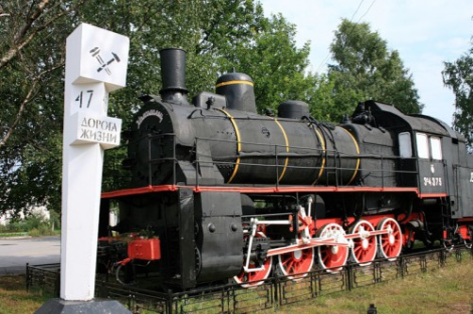
«Паровоз-памятник» на станции «Осиновец»

Slide 14
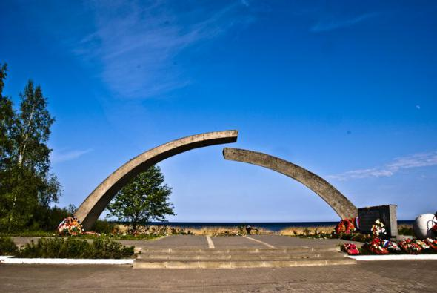
Спасибо за внимание

